Slide 1
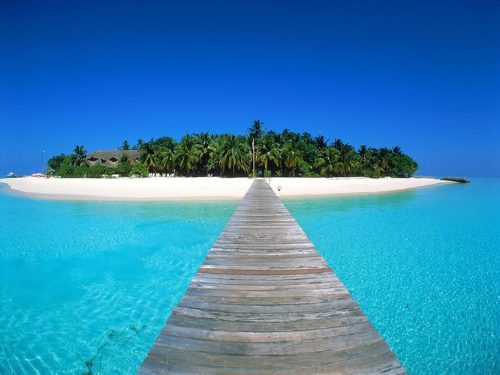
Мальдівська Республіка

Slide 2
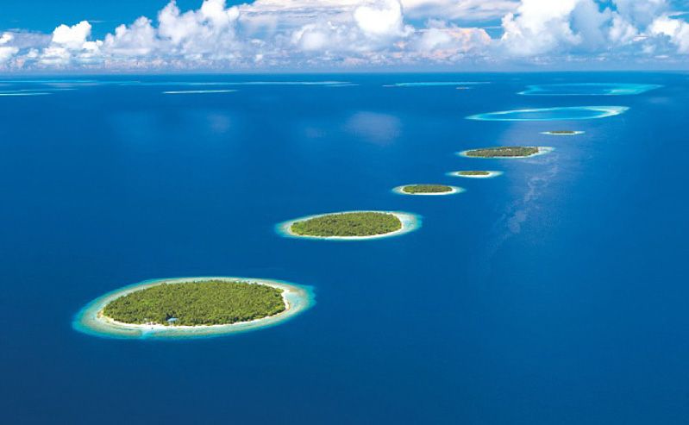
Географічне положення
Територія країни складається з коралових островів, які розташовано в Індійському океані на 700 км на захід від Шрі-Ланки на вершинах давніх вулканів, які вкрито океанічними водами. На 202 островах мешкають люди. На їх узбережжі — піщані пляжі з кокосовими пальмами.

Slide 3
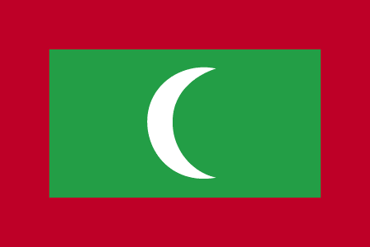
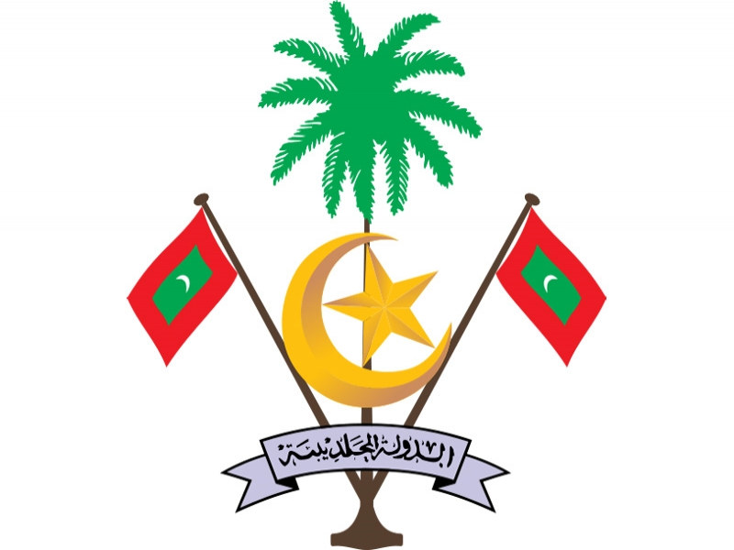
Прапор Герб

Slide 4
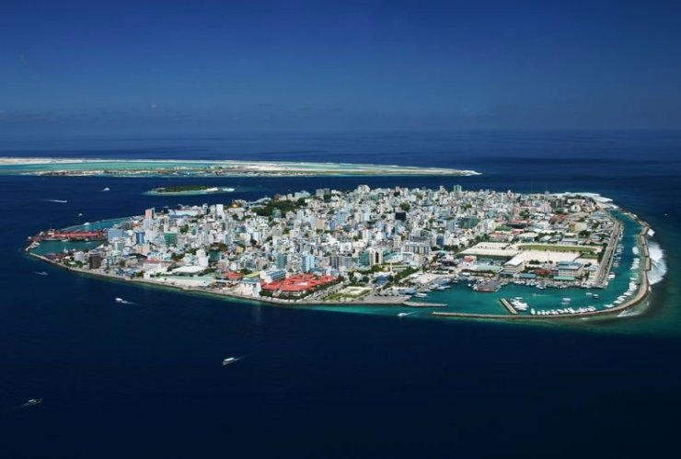
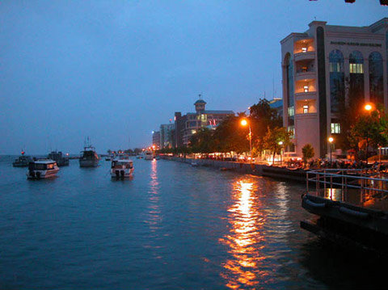
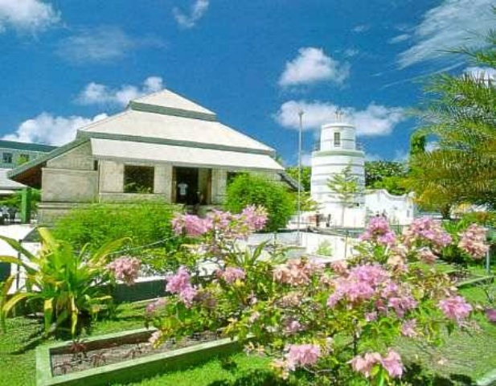
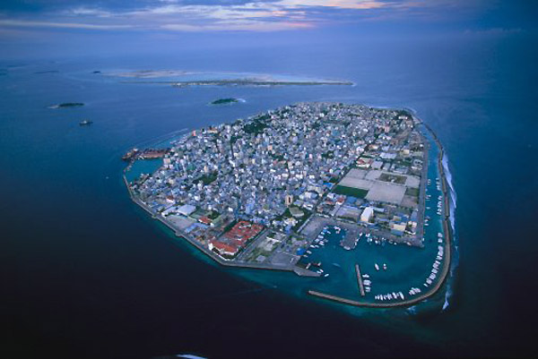
Столиця - Мале

Slide 5
Візитна картка
Офіційна мова - дівехі
Незалежність від Великобританії - 26 липня 1965
Площа - 298 км²
Населення - 298,968
густота 1 003 чол,/км²
ВВП (ПКС) – повний $1.683 млрд., на душу населення $4,200
Валюта - мальдівська руфія

Slide 6
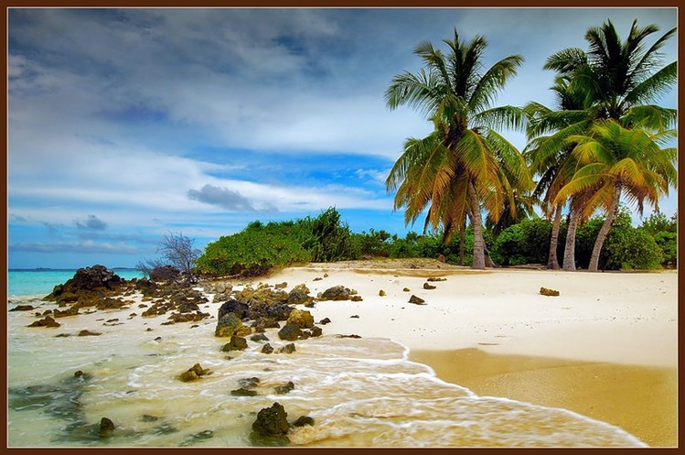
Клімат
Клімат — екваторіально-мусонний. Середньомісячні температури коливаються від +24 до +30 °С.

Slide 7
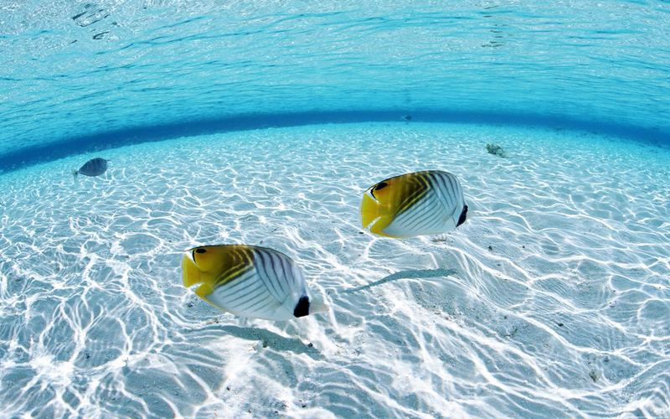
Сільське господарство
Розвинено рибальство (його вважають основою економіки), птахівництво. Добувають перлини, корали, мушлі. Вирощують кокосову пальму, хлібне дерево, банани, манго, маніок, батат, ямс, просо, рис, цибулю, перець. Однак країна не в змозі прогодувати своє населення.

Slide 8
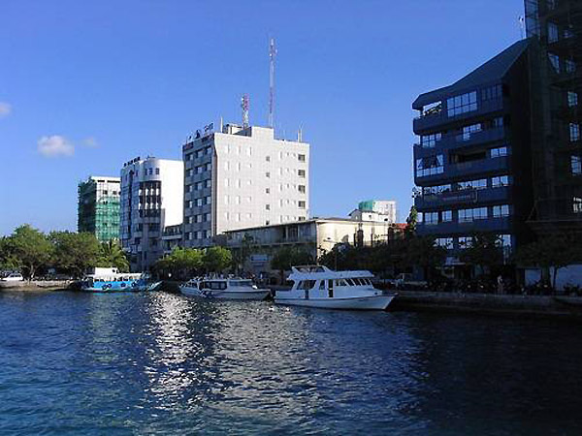
Промисловість
Промислові підприємства зайняті передусім переробкою сільськогосподарської сировини та виловленої риби. Виготовляють також одяг, риболовецькі сіті, електронні компоненти.

Slide 9
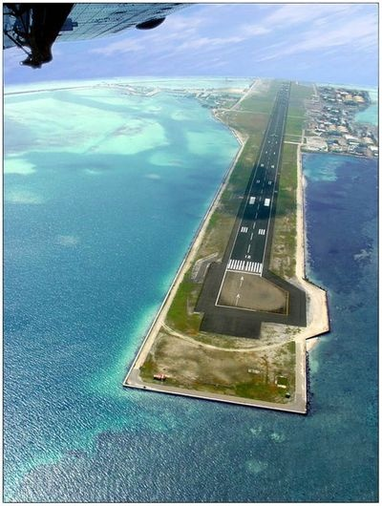
Транспорт
Надання послуг морського транспорту є одним із найважливіших напрямків економічної діяльності країни. Місцевий транспорт — вітрильні та невеликі моторні судна. Головний морський порт — Мале. Мальдіви сполучено авіалініями з низкою європейських та азійських країн. Міжнародний аеропорт Хулуле

Slide 10
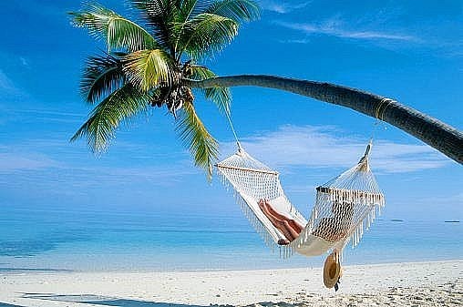
Туризм
Мальдіви — це справжній рай для тих, хто полюбляє лагідне море, піщані пляжі, заспокійливий затишок гаїв кокосових пальм, риболовлю, підводне полювання. Наприклад, 1997 р. Мальдіви відвідали 325 тис. іноземних туристів.

Slide 11
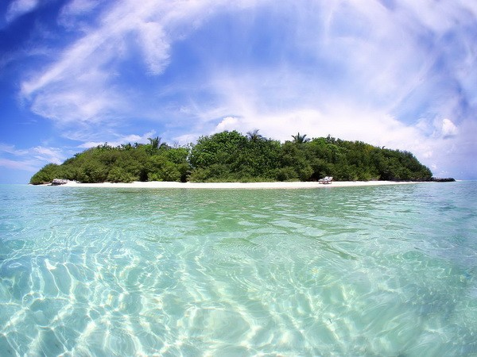
Всі острови пласкі, не більше 13 км², середня висота — 1,8 м над рівнем моря.

Slide 12
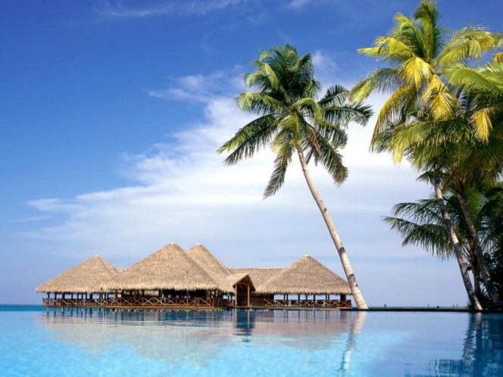
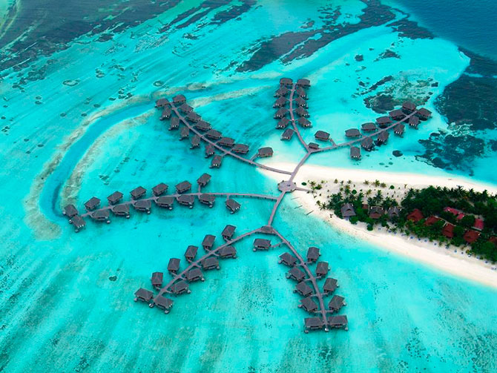
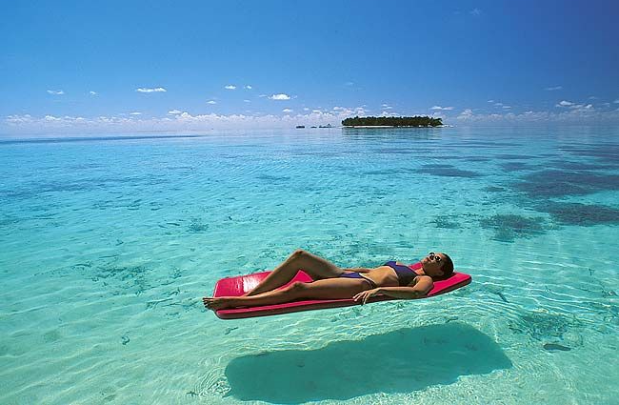
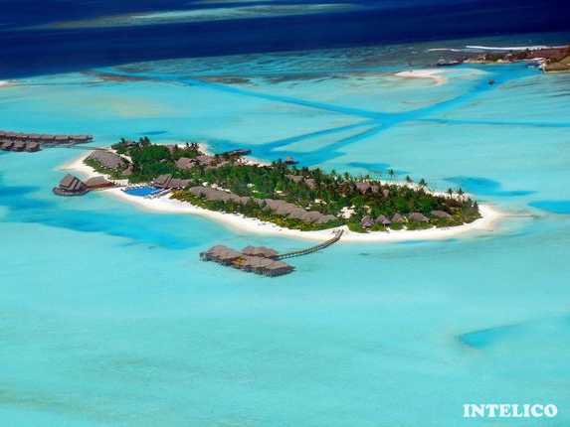

Slide 13
Дякую за увагу!!!!

